Slide 1
Грид, распределённые вычисления
Подготовил Лютов Егор

Slide 2
Распределённые вычисления — способ решения трудоёмких вычислительных задач с использованием нескольких компьютеров, чаще всего объединённых в параллельную вычислительную систему. Распределённые вычисления применимы также в распределённых системах управления.
Последовательные вычисления в распределённых системах выполняются с учётом одновременного решения многих задач. Особенностью распределённых многопроцессорных вычислительных систем, в отличие от локальных суперкомпьютеров, является возможность неограниченного наращивания производительности за счёт масштабирования.Слабосвязанные, гетерогенные вычислительные системы с высокой степенью распределения выделяют в отдельный класс распределённых систем — грид.

Slide 3
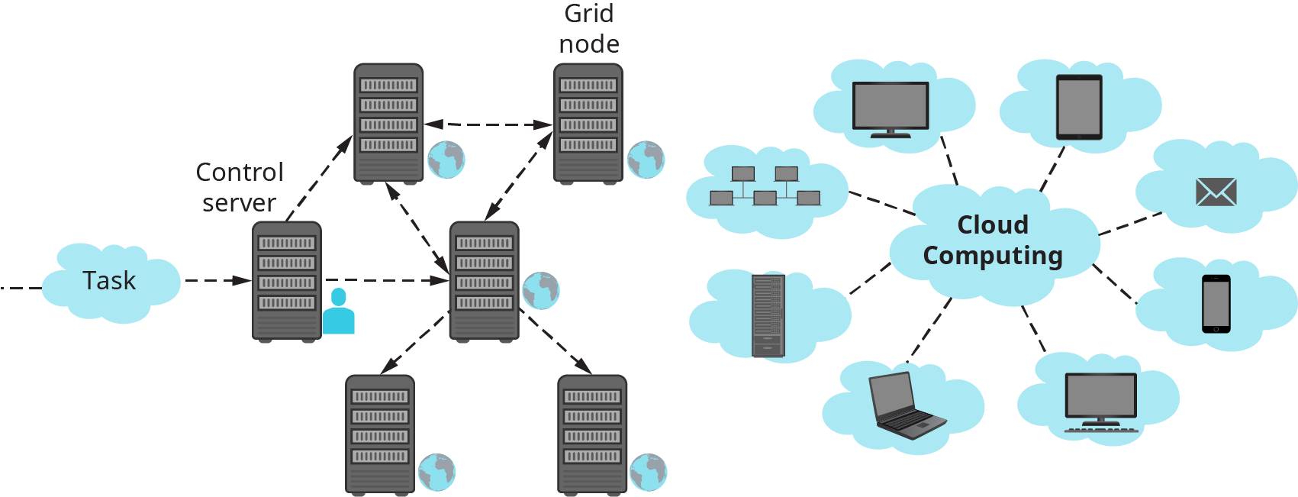
Определение
Грид - это форма распределенных вычислений, при которой «супер виртуальный компьютер» состоит из множества подключенных к сети слабосвязанных компьютеров, действующих вместе для выполнения больших задач. Для определенных приложений распределенные или сеточные вычисления можно рассматривать как особый тип параллельных вычислений , основанный на полных компьютерах (со встроенными процессорами, хранилищем, источниками питания, сетевыми интерфейсами и т. д.), подключенными к компьютерной сети посредством обычным сетевым интерфейсом , такой как Ethernet . Эта технология была применена к вычислительно интенсивным математическим и научным задачам и используется в коммерческих предприятиях для таких разнообразных применений , как открытие лекарств, экономическое прогнозирование , анализ сейсмических данных , а также бэк - офис обработки данных в поддержке e- коммерция и веб-сервисы.

Slide 4
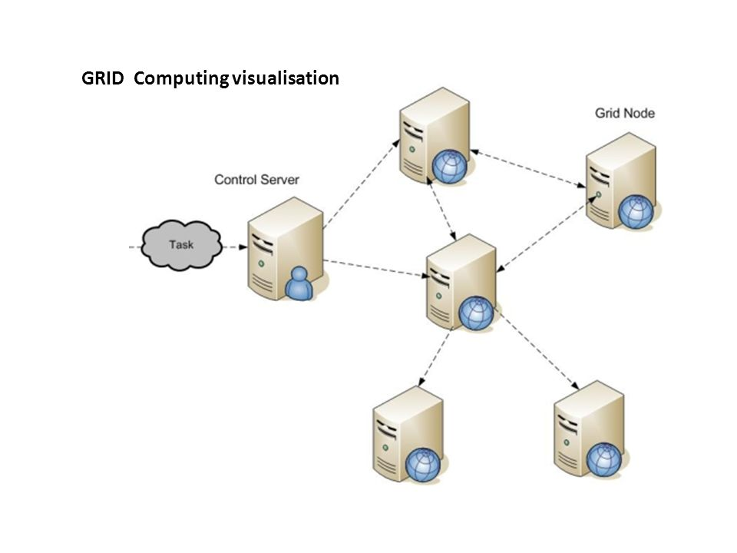
Концепция Грид систем
Грид является географически распределённой инфраструктурой, объединяющей множество ресурсов разных типов (процессоры, долговременная и оперативная память, хранилища и базы данных, сети), доступ к которым пользователь может получить из любой точки, независимо от места их расположения.
Идея грид-компьютинга возникла вместе с распространением персональных компьютеров, развитием интернета и технологий пакетной передачи данных на основе оптического волокна, а также технологий локальных сетей (Gigabit Ethernet). Полоса пропускания коммуникационных средств стала достаточной, чтобы при необходимости привлечь ресурсы другого компьютера. Учитывая, что множество подключенных к глобальной сети компьютеров большую часть рабочего времени простаивает и располагает большими ресурсами, чем необходимо для решения их повседневных задач, возникает возможность применить их неиспользуемые ресурсы в другом месте.

Slide 5
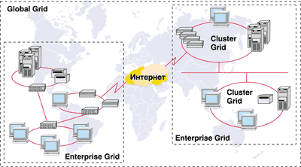
Отличия от суперкомпьютера
Грид система может состоять из компьютеров, находящихся далеко друг от друга и может работать параллельно, в итоге выполняя задачу, также грид система состоит из отдельных, полностью независимых компьютеров. Суперкомпьютером же является один большой сервер, в которой все кластеры соединены общей шиной, задачи в нём выполняются внутри данного суперкомпьютера. Грид-система за счёт своей кластерной архитектуры, где могут участвовать даже обычные компьютеры, намного выгоднее суперкомпьютеров, но не может выполнять некоторые важные задачи.

Slide 6
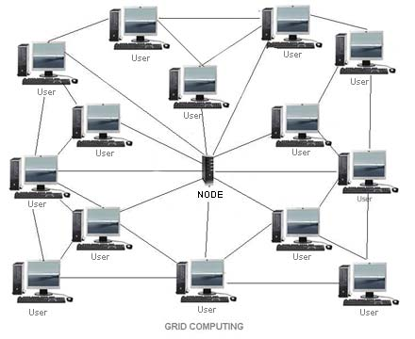
Типы Грид-систем
В настоящее время выделяют три основных типа грид-систем:
Добровольные гриды-гриды на основе использования добровольно предоставляемого свободного ресурса персональных компьютеров;
Научные гриды — хорошо распараллеливаемые приложения программируются специальным образом.
Гриды на основе выделения вычислительных ресурсов по требованию-обычные коммерческие приложения работают на виртуальном компьютере, который, в свою очередь, состоит из нескольких физических компьютеров, объединённых с помощью грид-технологий.

Slide 7
Спасибо за просмотр!

